Slide 1
Игровая деятельность на уроках английского языка во 2 классе
Войтов Никита Алексеевич, учитель английского языка МАОУ «Гимназия № 1»

Slide 2
1. Буквосочетания
Ход игры:
  Карточки равномерно распределяются по всем игрокам группы, лежат перед игроком белой стороной вверх
  Когда ведущий показывает/называет буквосочетание, игроки переворачивают верхнюю карту. Если слово содержит названное буквосочетание – игрок кладет карточку в стопку посередине. Если нет – переворачивает следующую карту по команде ведущего. Последний, у кого не «выпадет» нужное сочетание – забирает все карты

Slide 3
Сложнее:
- вместо буквосочетаний показывать слова
- вместо табличек – произносить буквосочетания
- вместо табличек – говорить слова с нужными звуками

Slide 4
Повторили/закрепили
Правила произношения и чтения
Восприятие на слух
Лексический запас (в зависимости от выбранных слов)

Slide 5
2. Комнаты
Ход игры:
  У каждой команды своя комната, отложена в конец ряда
  Каждый игрок в команде получает карточку с названием предмета, который игроки должны «поставить» в свою комнату
  Первый предмет у всех «черный стул», игрок с этой карточкой прикрепляет ее к комнате и говорит команде, какой следующий предмет в списке – игрок с этой карточкой прикрепляет к комнате и т.д.
  Побеждает та команда, которая быстрее справилась

Slide 6
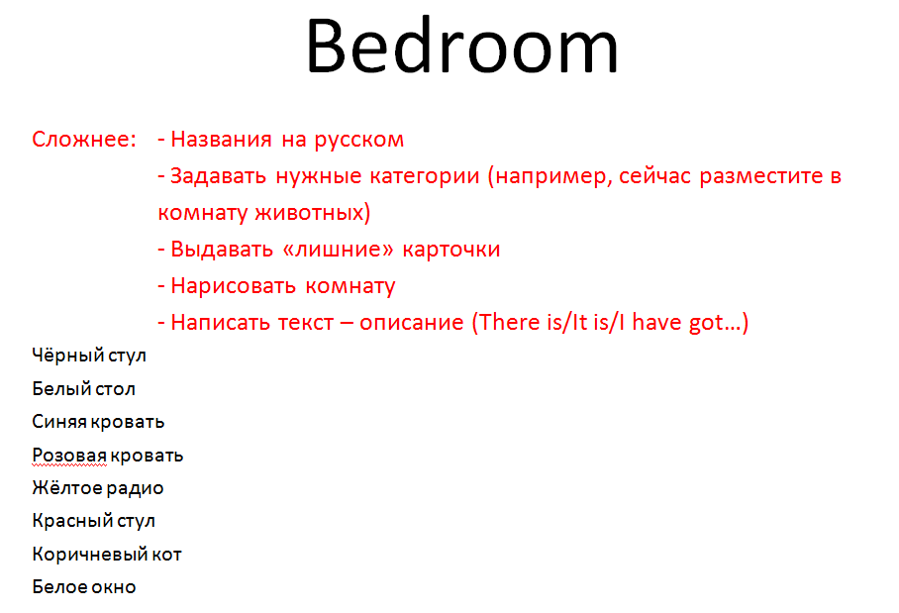
Сложнее (или интереснее):

Slide 7
Повторили/закрепили:
Лексический запас (мебель, животные, цвета, комнаты)
В случае сложных вариантов – строение предложения
Навыки произношения, чтения и перевода

Slide 8
3. Предложения
Ход игры:
  Каждый получает карточку (несколько карточек)
  Ведущий говорит предложение – игроки с необходимыми карточками выстраиваются в нужном порядке, один из членов команды (капитан) читает получившееся предложение
  Побеждает команда, составившая больше всех правильных предложений

Slide 9
Сложнее (хотя куда уж, скорее интереснее)
Составить предложение со словом (имя)
Выдавать «пустую» карточку, в которую надо вписать недостающее слово

Slide 10
Повторили/закрепили:
Лексический запас
Строение предложения
Навыки чтения и произношения

Slide 11
4. Художественный диктант
Цель игры: Нарисовать картину по описанию
  This is a cat.
  It is black.
  It is in the kitchen.
  It is happy.
  It eats a sandwich.

Slide 12
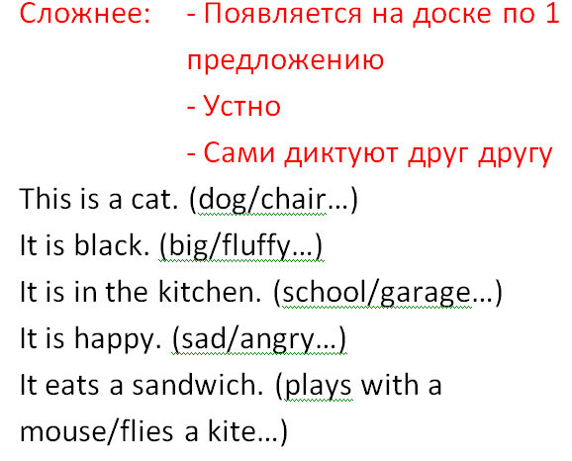
Сложнее (теперь точно интереснее)

Slide 13
Повторили/закрепили
Навыки чтения/аудирования
Лексический запас

